Slide 1
Explicabilidade em Modelos de Redes Neurais Convolucionais (CNN)
Disciplina
INF 2064 - Visão Computacional - Professor: Marcelo Gattass
PUC-Rio - 2022.2
Aluno Extraordinário
Daniel da Silva Costa
danieldasilvacosta@gmail.com
Unirio

Slide 2
Problema
Apesar da grande utilização pela academia e pela indústria dos modelos de Aprendizagem Profunda e reconhecendo a sua capacidade em extrair características dos dados e classificá-los, a utilização desses modelos sofre de uma melhor facilidade em permitir aos usuários e praticantes entenderem mais claramente as regras internas desses modelos sobre quais as informações estes se baseiam para realizar as classificações e decisões.

Slide 3
Objetivo desta Pesquisa
Explorar a explicabilidade em modelos de Aprendizagem Profunda baseados em convolução. (*)
(*) A escolha de redes baseadas em convoluções se deve ao fato do presente trabalho estar inserido em uma disciplina de Visão Computacional, área do conhecimento que tem utilizado largamente esse tipo de rede neural artificial.

Slide 4
Explicação (RAS et al., 2022)
“De maneira geral, uma explicação é qualquer informação que ajuda o usuário a entender e a comunicar porque o modelo exibe algum padrão de tomada de decisão e como as decisões individuais ocorrem.”

Slide 5
Explainability
=?
Interpretability
=?
Model Understanding

Slide 6
Alguns Benefícios da Visualização
Verificar quais as áreas da imagem que estão sendo priorizadas pelo modelo.
Observar se o modelo está dando maior importância às áreas do objeto-alvo ou se está aprendendo áreas do entorno do objeto.
Possibilitar um melhor entendimento sobre quais exemplos devem ser utilizados de cada classe.
(RAS et al., 2022).
“ganhar insight sobre como a informação é extraída dos dados em diferentes camadas da rede.”
Insights sobre a generalização e o treinamento do modelo.
Informação adicional que ajude a decidir melhor sobre, por exemplo, a quantidade de dados rotulados, os valores de hiperparâmetros e a escolha de modelo.

Slide 7
CAM - Class Activation Mapping
Global Max Pooling (GMP) e Global Average Pooling (GAP)
CAM - Class Activation Mapping (ZHOU et al., 2016)
Variações
Score-CAM e Grad-CAM (alfa)

Slide 8
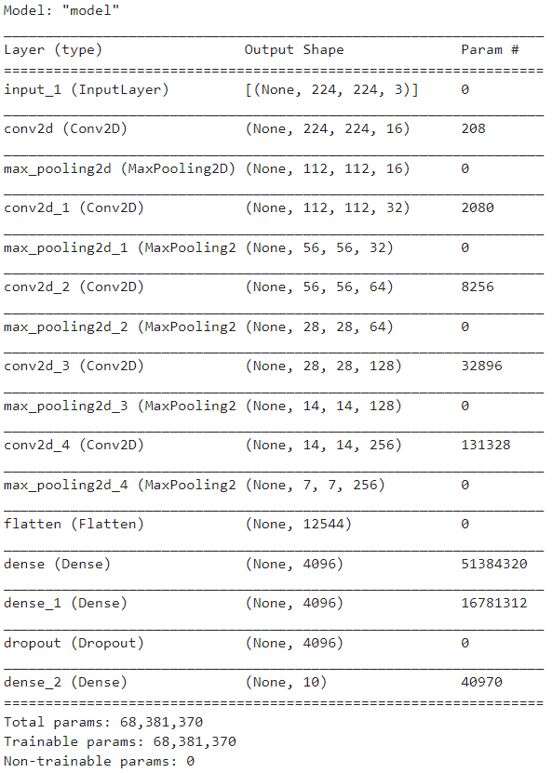
Arquitetura da Rede
Dropout: .2
last_conv_layer: “conv2d_4”

Slide 9
Experimentos
Kernels Size: 32, 16, 8, 4, 2
Batch Size: 128
Épocas
Máximo: 100
Early Stopping (patience = 20)
Dataset
As imagens passaram por um pré-processamento e por Data Augmentation.
Formato: JPEG.
Dimensões: 224 x 224 px
3 canais (RGB)

Slide 10
Resultados

Slide 11
kernel_size = (2, 2)
Final validation accuracy: 61.72%.

Slide 12
kernel_size = (4, 4)

Slide 13
kernel_size = (8, 8)

Slide 14
kernel_size = (16, 16)

Slide 15
kernel_size = (32, 32)

Slide 16
Resultados do Melhor Modelo (ks = ???)

Slide 17
Trabalhos Futuros
Realizar experimentos com as variações de CAM propostas na Literatura.

Slide 18
Referências
RAS, G., XIE, N., VAN GERVEN, M., DORAN, D., “Explainable Deep Learning: A Field Guide for the Uninitiated”, In: Journal of Artificial Intelligence Research, v. 73, pp. 329--397, 2022.
ZEILER, M. D, KRISHNAN, D., TAYLOR, G. W., FERGUS, R., 2010, “Deconvolutional Networks”, In: 2010 IEEE Computer Society Conference on Computer Vision and Pattern Recognition. pp. 2528-2535, IEEE, 2010.
ZEILER, M. D, FERGUS, R., 2014, “Visualizing and Understanding Convolutional Networks”, In: European Conference on Computer Vision, pp. 818-833, Springer, 2014.
ZHOU, B., KHOSLA, A., LAPEDRIZA, A., OLIVA, A., TORRALBA, A., 2016, “Learning Deep Features for Discriminative Localization”, In: Proceedings of the IEEE Conference on Computer Vision and Pattern Recognition, pp. 2921-2929, 2016.

Slide 19
Obrigado

